Slide 1

HTML Dasar
Presented by Imam Try Wibowo

Slide 2
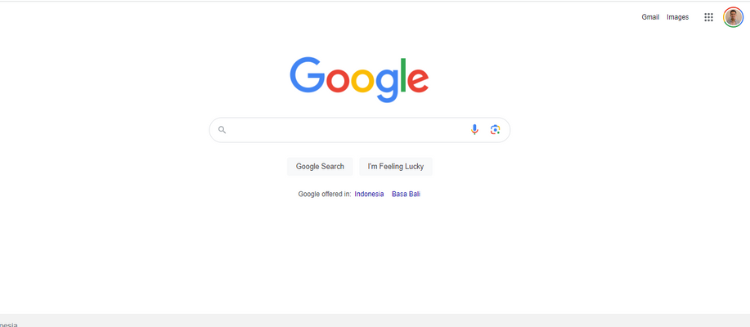
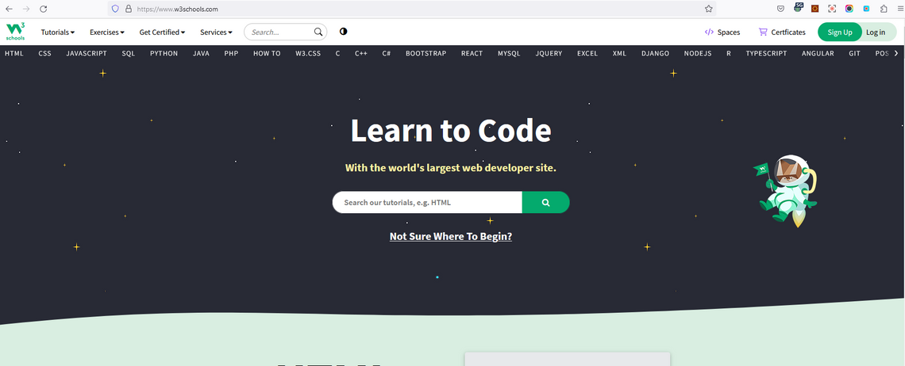
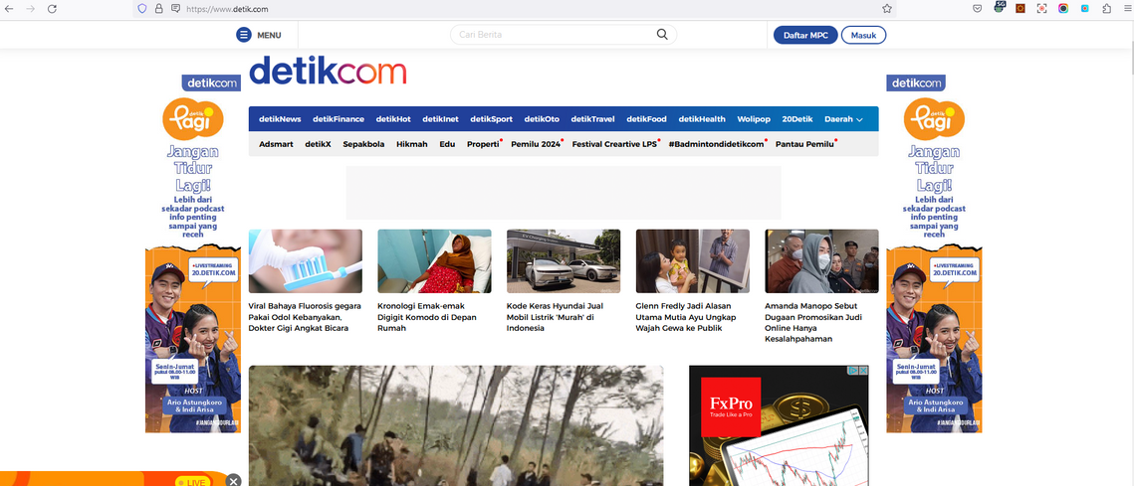

Slide 3
Apa itu Website?
“Website” atau disingkat web, dapat diartikan sekumpulan halaman yang terdiri atas beberapa laman yang berisi informasi dalam bentuk data digital, baik berupa teks, gambar, video, audio, dan animasi lainnya yang disediakan melalui alur koneksi internet” (Abdullah et al., 2016).

Slide 4
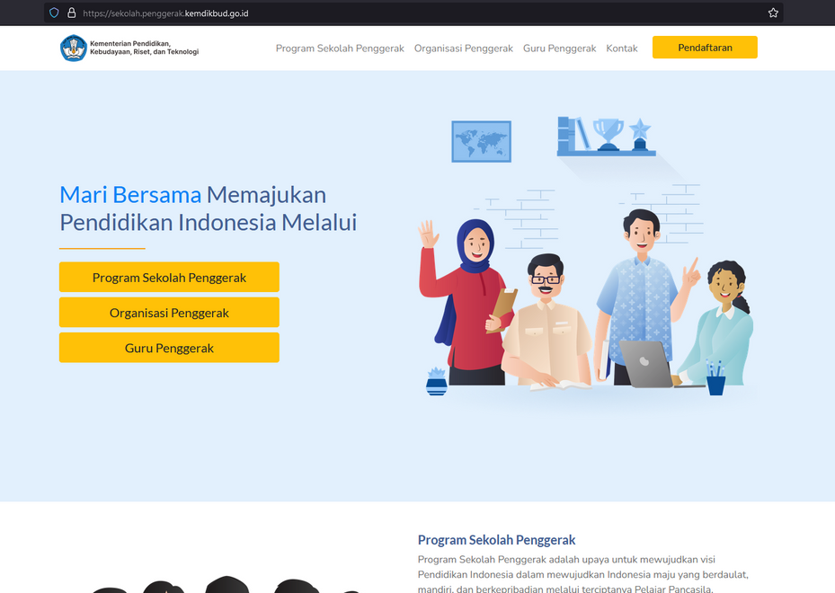
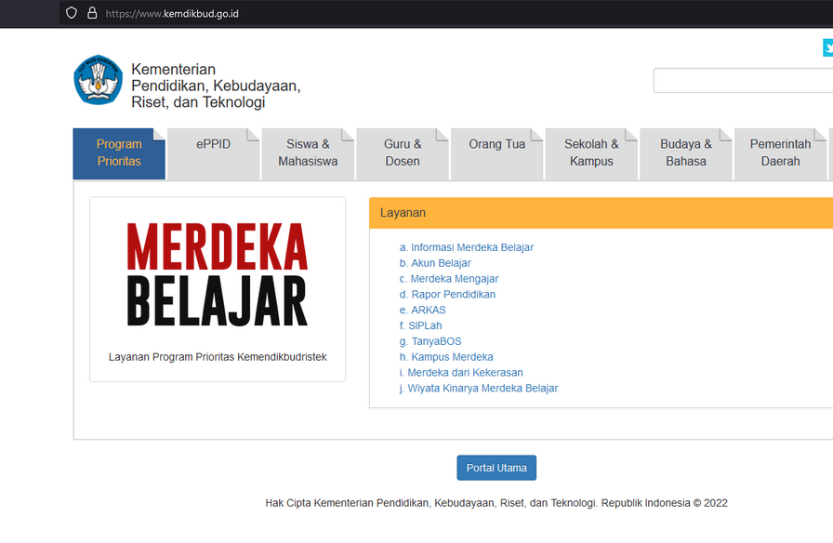
Apa itu HTML?

Slide 5
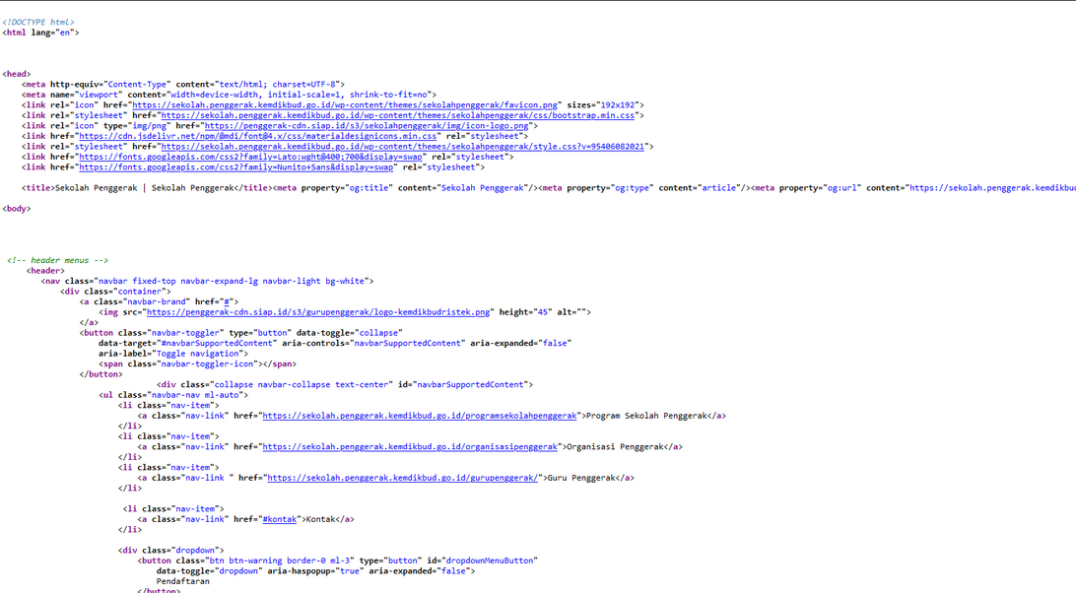
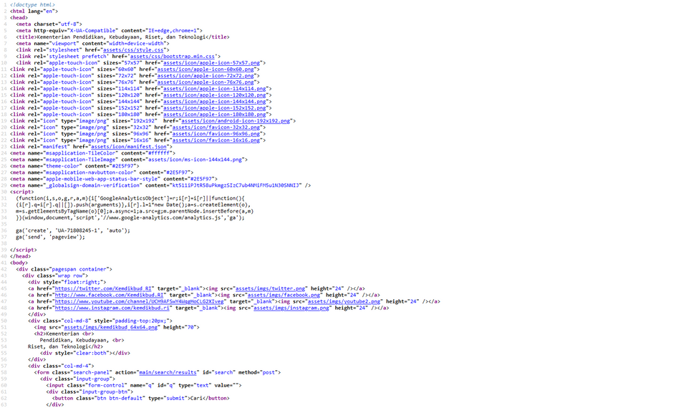
Struktur HTML pada web

Slide 6
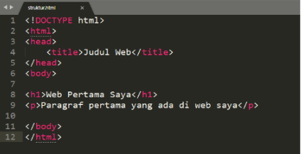
Struktur Sederhana HTML

Slide 7
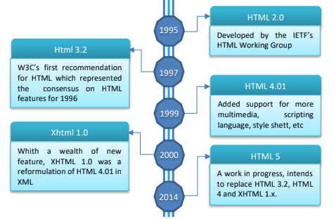

Sejarah Singkat HTML
Tim Berners-Lee

Slide 8





Browser
Mozilla Firefox
Google Chrome
Safari
Google Chrome
Microsoft Edge

Slide 9




Text Editor
Bagaimana script html ditulis? dibuat? diubah?
Sublime Text
Esclipse
Visual Studio Code
VSCodium

Slide 10
Ngoding Yuk!

Slide 11
Apa saja yang ada pada HTML
Tag
Attribute
Heading
Paragraf
List
Image
HyperLink
Form
Table

Slide 12
Terimakasih..

